Slide 1





标题
图片均来自百度

Slide 2
scanf：格式输入函数
同printf函数
是由若干个地址组成的表列，可以是变量的地址，或字符串的首地址
    格式: scanf(“格式控制串”，地址表）
    功能：按指定格式从键盘读入数据，存入地址表指定的
    存储单元中,并按回车键结束
    返值：正常，返回输入数据个数
    格式字符:d,c,s,f,e
    地址表：变量的地址，常用取地址运算符&

Slide 3
scanf：格式输入函数
#include <stdio.h>
main( )
{
int a,b,c;
scanf(“%d%d%d”,&a,&b,&c);
printf(“%d,%d,%d\n”,a,b,c);
}
输出:
3 4 5 （输入）
3,4,5 （ 输出）

Slide 4
scanf：格式说明
d：用来输入有符号的十进制整数
c：用来输入单个字符
s：用来输入字符串，将字符串送到一个字符数组中，
在输入时以非空白字符开始，以第一个空白字符结束
f：用来输入实数，可以用小数形式或指数形式输入

Slide 5
scanf：格式说明
域宽m：指定输入数据所占宽度（列数）
      例 scanf(“%4d%2d%2d”,&yy,&mm,&dd);
      输入 19991015 ↵
      则1999⇒yy, 10 ⇒mm, 15 ⇒dd
      例 scanf(“%3c%2c”,&c1,&c2);
      输入 abcde ↵
      则‘a’⇒c1, ‘d’ ⇒c2

Slide 6
scanf：格式说明
*：表示本输入项在读入后不赋给相应的变量
      例 scanf(“%2d%*3d%2d”,&a,&b);
      输入 1234567↵
      则12⇒a, 67⇒b
      例 scanf(“%3d%*4d%f”,&k,&f);
      输入 12345678765.43↵
      则123⇒k, 8765.43⇒f

Slide 7
scanf：输入分隔符
      一般以空格、TAB或回车键作为分隔符
      其它字符做分隔符：格式串中两个格式符间字符
      例 scanf(“%d%d%d”,&a,&b,&c);
      printf(“a=%d,b=%d,c=%d\n”,a,b,c);
      输入 123 123 123↵
      输出 a=123,b=123,c=123
      例 scanf(“a=%d,b=%d,c=%d”,&a,&b,&c);
      输入 a=12,b=24,c=36 ↵

Slide 8
scanf：使用%c时的注意事项
      用“%c”格式符时，空格和转义字符作为有效字符输入
        如 scanf(“%c%c%c”,&c1,&c2,&c3);
      若输入a c↵
      则a⇒c1,  ⇒c2, b ⇒c3
例 int x;
char ch;
scanf(“%d”,&x);
scanf(“%c”,&ch);
printf(“x=%d,ch=%d\n”,x,ch);
执行：123↵
输出：x=123,ch=10
      输入函数留下的“垃圾”

Slide 9
scanf：使用%c时的注意事项
      输入数据时，遇以下情况认为该数据结束：
        遇空格、TAB、或回车
        遇宽度结束
        遇非法输入
例 int x;
char ch;
scanf(“%d”,&x);
ch=getchar();
printf(“x=%d,ch=%d\n”,x,ch);
执行：123↵ 123↵
输出：x=123,ch=10
解决方法：
（1）用getchar()清除
（2）用函数fflush(stdin)清除全部剩余内容
（3）用格式串中空格或“%*c”来“吃掉”

Slide 10
条件运算符
例：if (a>b) max=a;
else max=b;
当a>b时将a的值赋给max，当a≤b时将b的值赋给max，
可以看到无论a>b是否满足，都是向同一个变量赋值。
可以用下面的条件运算符来处理：
max＝（ａ＞ｂ）？ａ∶ｂ；

Slide 11
条件运算符
格式： 表达式１？表达式２∶表达式３
功能： 判断表达式1的值，如果成立就执行表
达式2，否则就执行表达式3
使用场合：若在ｉｆ语句中，当被判别的表达式的
值为“真”或“假” 时，都执行一个赋值语
句且向同一个变量赋值时，可以用一个
条件运算符来处理。

Slide 12
说明：
(1)条件运算符的执行顺序：先求解表达式１，若为非０（真）
则求解表达式２，此时表达式２的值就作为整个条件表达式
的值。若表达式１的值为０（假），则求解表达式３，表达
式３的值就是整个条件表达式的值。
(2)条件运算符优先级高于赋值运算符 ，低于关系运算符
和算术运算符。
(3)条件运算符的结合方向为“自右至左”。
(4)“表达式2”和“表达式3”不仅可以是数值表达式，还可以
是赋值表达式或函数表达式。
(5)条件表达式中，表达式１的类型可以与表达式２和表达
式３的类型不同。

Slide 13
条件运算符
例：输入一个字符，判别它是否大写字母，如果是，将它转换成小写字母；如果不是，不转换。然后输出最后得到的字符。
如果字符变量ch的值为大写字母，则条件表达式的值为（ｃｈ＋３２），即相应的小写字母。如果ch的值不是大写字母，则条件表达式的值为ｃｈ，即不进行转换。
#include <stdio.h>
main ( )
{
char ch;
scanf("%c",& ch);
ch=(ch>='A'&& ch<='Z')?(ch+32):ch;
printf("%c\n",ch);
}

Slide 14
循环语句- While and For
while(expression)
statement;
expr1;
while(expr2){
statement;
expr3;
}
for(expr1;expr2;expr3)
statement;

Slide 15
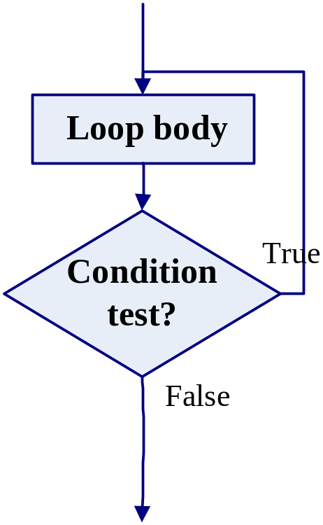
循环语句-Do While
do
statement；
while (expression);

Slide 16
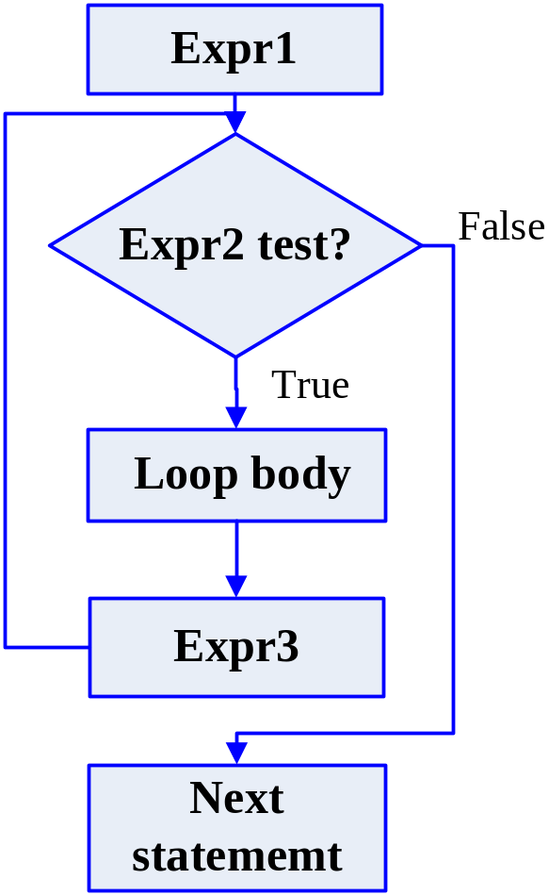
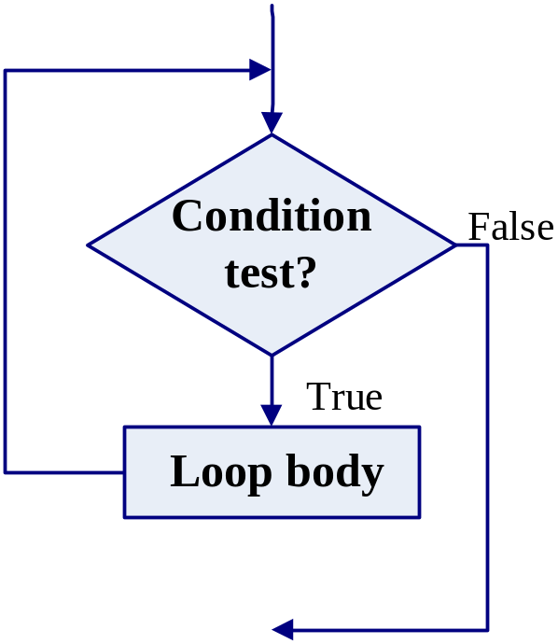
循环语句比较
for loop
while loop
do-while loop

Slide 17
循环的嵌套
    三种循环可互相嵌套,层数不限
    外层循环可包含两个以上内循环,但不能相互交叉
    嵌套循环的执行流程
外循环
(1) while()
{ ……
while()
{ ……
}
…...
}
(2) do
{ ……
do
{ ……
}while( );
…...
}while( );
(3) while()
{ ……
do
{ ……
}while( );
…….
}
(4) for( ; ;)
{ ……
do
{ ……
}while();
……
while()
{ ……
}
…...
}
内循环
内循环

Slide 18
辅助控制语句
  break语句
    功能：在循环语句和switch语句中,终止并跳出循环体或开关体
    说明：
      break只能终止并跳出最近一层的结构
      break不能用于循环语句和switch语句之外的任何其它语句之中

Slide 19
辅助控制语句
#include <stdio.h>
#define PI 3.14159
main( )
{
int r;
float area;
for(r=1;r<=10;r++)
{
area=PI*r*r;
if(area>100)
break;
printf("r=%d,area=%.2f\n",r,area);
}
}
break举例：输出圆面积，面积大于100时停止

Slide 20
for
expr1
while
do
假(0)
expr2
假(0)
expr
……
break;
…...
真(非0)
真(非0)
……
break;
…...
……
break;
……
while
真(非0)
expr
假(0)
expr3

Slide 21
辅助控制语句
  continue语句
    功能：结束本次循环，跳过循环体中尚未执行的语句，进行下一次是否执行循环体的判断
    仅用于循环语句中

Slide 22
辅助控制语句
例 : 求输入的十个整数中正数的个数及其平均值
#include <stdio.h>
void main()
{ int i,num=0,a;
float sum=0;
for(i=0;i<10;i++)
{ scanf("%d",&a);
if(a<=0) continue;
num++;
sum+=a;
}
printf("%d plus integer's sum :%6.0f\n",num,sum);
printf("Mean value:%6.2f\n",sum/num);
}

Slide 23
for
expr1
while
do
假(0)
expr2
假(0)
expr
真(非0)
……
continue;
…...
真(非0)
……
continue;
…...
……
continue;
……
while
真(非0)
expr
假(0)
expr3

Slide 24
辅助控制语句
  goto语句及用goto构成循环
  goto语句一般格式：
    goto 语句标号；
    ….…..
    标号：语句；
    功能：无条件转移语句
    说明：
      不能用整数作标号
      只能出现在goto所在函数内,且唯一
      只能加在可执行语句前面
      限制使用goto语句

